Slide 1



TRƯỜNG TIỂU HỌC ....
CHÀO MỪNG QUÝ THẦY CÔ
VỀ DỰ GIỜ THĂM LỚP
Tự nhiên và Xã hội
BÀI 22: CƠ QUAN THẦN KINH
(Tiết 1)
Giáo viên:
Lớp: 3

Slide 2

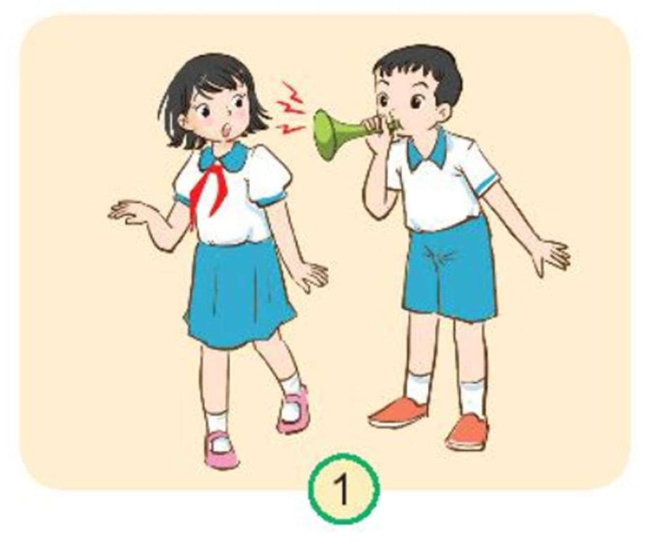

Thứ tư ngày 28 tháng 2 năm 2024
Tự nhiên và Xã hội:
Bài 22: Cơ quan thần kinh (Tiết 1)
Khi nghe thấy tiếng động mạnh bất ngờ, em có phản ứng như thế nào?
Khi nghe thấy tiếng động mạnh bất ngờ, em sẽ bị giật mình.

Slide 3
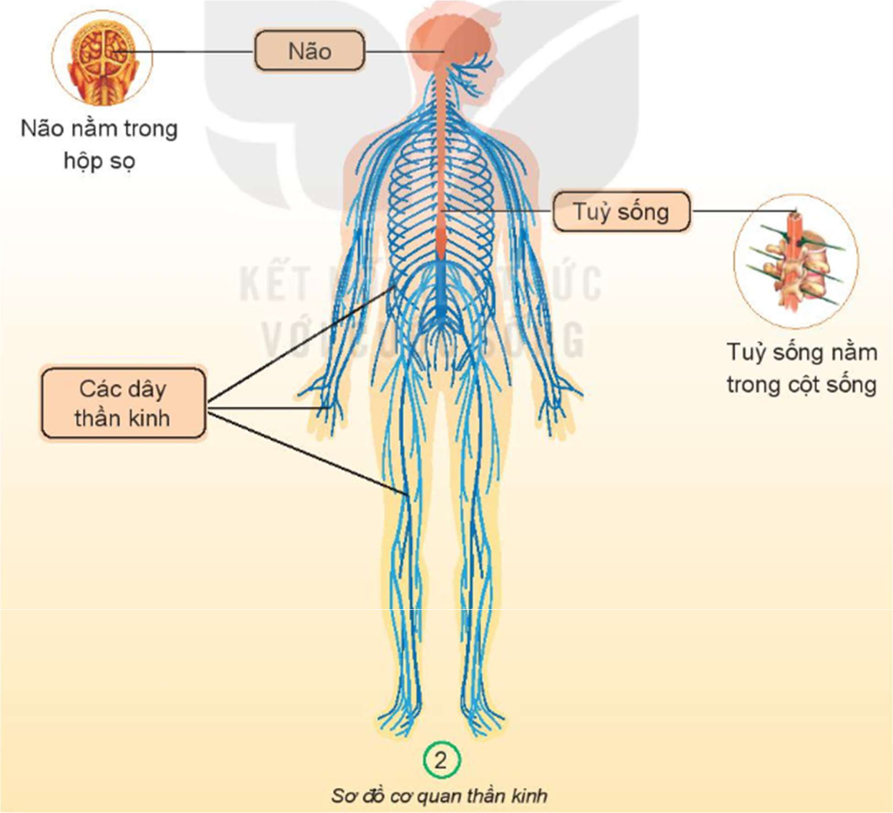
Thứ ba ngày 27 tháng 2 năm 2024
Tự nhiên và Xã hội:
Bài 22: Cơ quan thần kinh (Tiết 1)
Hoạt động 1: Chỉ và nói tên các bộ phận của cơ quan thần kinh trên sơ đồ
Thảo luận nhóm đôi

Slide 4
Thứ ba ngày 27 tháng 2 năm 2024
Tự nhiên và Xã hội:
Bài 22: Cơ quan thần kinh (Tiết 1)
Câu 1: Chỉ và nói tên các bộ phận của cơ quan thần kinh trong sơ đồ ở bên.
* Cơ quan thần kinh bao gồm: não, tủy sống và các dây thần kinh.
Câu 2: Não và tủy sống nằm ở đâu trong cơ thể? Hãy xác định vị trí của chúng trên cơ thể bạn.
- Não nằm trong hộp sọ
- Tủy sống nằm trong cột sống.

Slide 5


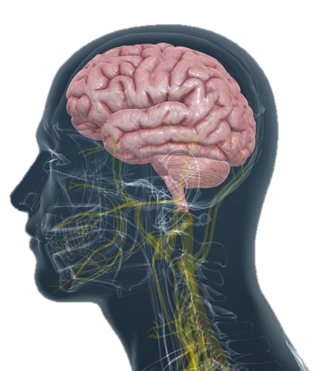
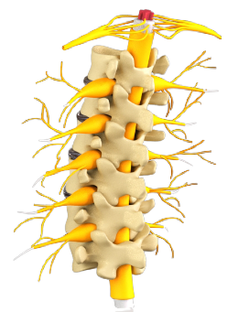
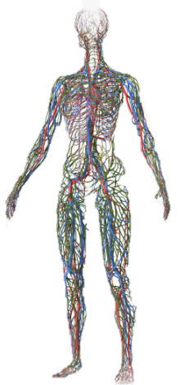
Thứ ba ngày 27 tháng 2 năm 2024
Tự nhiên và Xã hội:
Bài 22: Cơ quan thần kinh (Tiết 1)
1. Các bộ phận chính của cơ quan thần kinh.
Cơ quan thần kinh bao gồm: não, tủy sống và các dây thần kinh.
Não nằm trong hộp sọ
Tủy sống nằm trong cột sống
Dây thần kinh

Slide 6
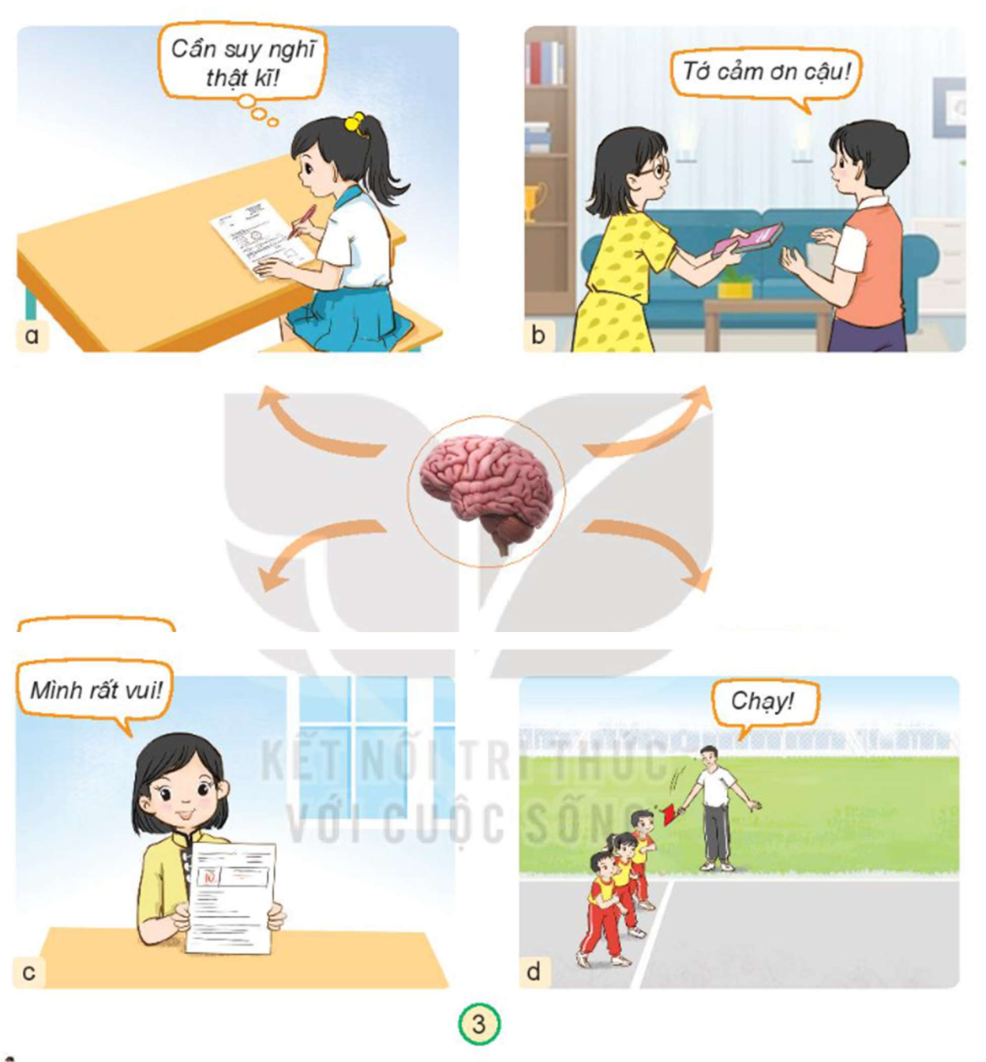

Thứ ba ngày 27 tháng 2 năm 2024
Tự nhiên và Xã hội:
Bài 22: Cơ quan thần kinh (Tiết 1)
Hoạt động 2: Quan sát tranh và nêu chức năng của cơ quan thần kinh trên hình vẽ
Câu 3: a. Các bạn trong mỗi hình dưới đây đang làm gì? Bộ phận nào của cơ quan thần kinh điều khiển hoạt động đó?
Thảo luận nhóm

Slide 7
Thứ ba ngày 27 tháng 2 năm 2024
Tự nhiên và Xã hội:
Bài 22: Cơ quan thần kinh
Bạn trai cảm ơn bạn vì đã cho mượn sách
Não điều khiển cách ứng xử của bạn trai
Bạn gái suy nghĩ làm bài kiểm tra thật cẩn thận.
Não có chức năng điều khiển mọi suy nghĩ của bạn ấy.
Khi nghe hiệu lệnh của thầy, các bạn chạy
Não điều khiển hoạt động của các bạn ấy
Bạn gái rất vui vì được điểm cao.
Não điều khiển cảm xúc của bạn ấy

Slide 8
Thứ ba ngày 27 tháng 2 năm 2024
Tự nhiên và Xã hội:
Bài 22: Cơ quan thần kinh
(Tiết 1)
Não điều khiển cách ứng xử của bạn trai
Não có chức năng điều khiển mọi suy nghĩ của cơ thể.
b. Não có chức năng điều khiển mọi suy nghĩ, cảm xúc, cách ứng xử và hoạt động của cơ thể.
b. Theo em, não có chức năng gì?
Não điều khiển cảm xúc của cơ thể
Não điều khiển hoạt động của cơ thể

Slide 9
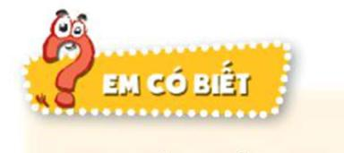
Thứ ba ngày 27 tháng 2 năm 2024
Tự nhiên và Xã hội:
Bài 22: Cơ quan thần kinh (Tiết 1)
- Não điều khiển mọi suy nghĩ, cảm xúc, cách ứng xử và hoạt động của cơ thể.
- Não tiếp nhận các thông tin qua các dây thần kinh từ các giác quan như: da, tai, mũi, mắt... gửi thông tin và chỉ dẫn cho các bộ phận của cơ thể hoạt động.

Slide 10



Thứ ba ngày 27 tháng 2 năm 2024
Tự nhiên và Xã hội:
Bài 22: Cơ quan thần kinh (Tiết 1)
TRÒ CHƠI
VẬN DỤNG:
NHÌN HÌNH ĐOÁN CHỮ

Slide 11


Thứ ba ngày 27 tháng 2 năm 2024
Tự nhiên và Xã hội:
Bài 22: Cơ quan thần kinh (Tiết 1)
Ngũ cốc

Slide 12

Thứ ba ngày 27 tháng 2 năm 2024
Tự nhiên và Xã hội:
Bài 22: Cơ quan thần kinh (Tiết 1)
Trò chơi:
Nhìn hình đoán chữ
Ghế mây

Slide 13
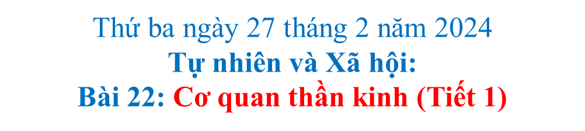

Trò chơi:
Nhìn hình đoán chữ
Ba hoa

Slide 14


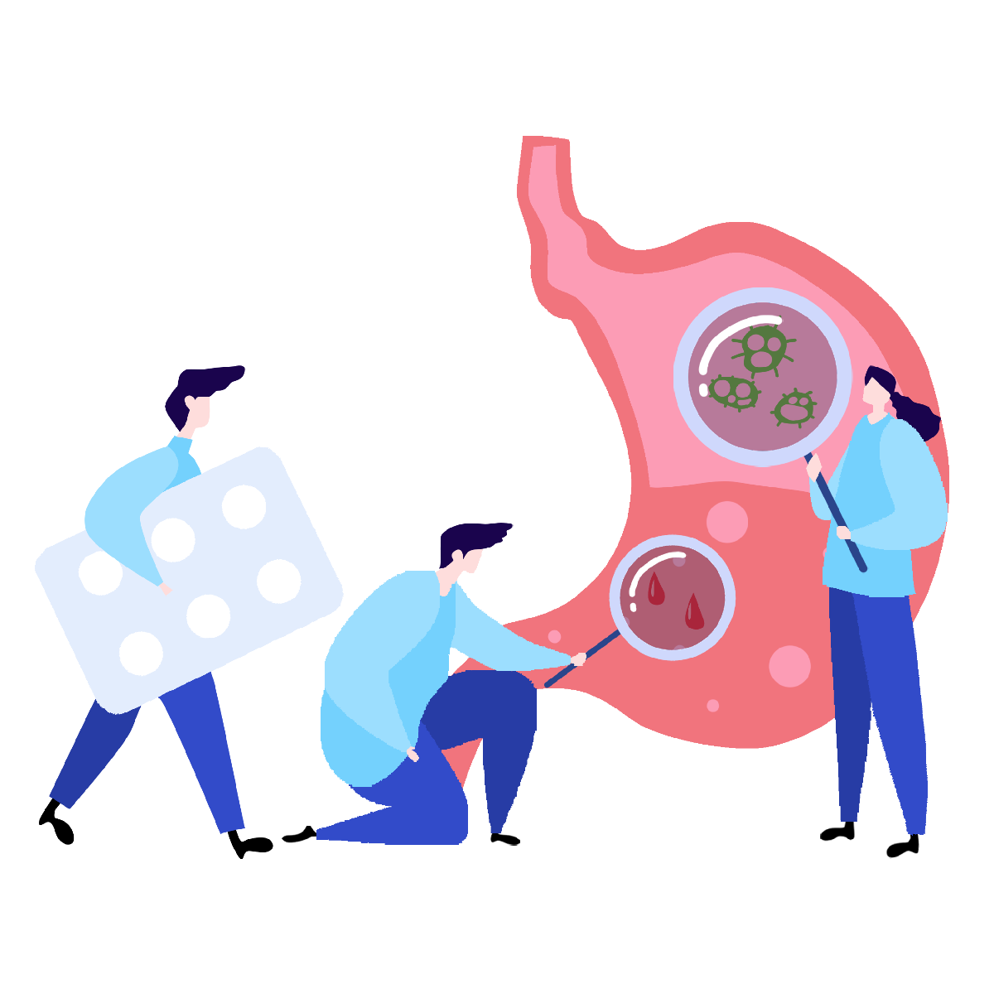



Xin chân thành cảm ơn thầy cô và các em !

